Slide 1

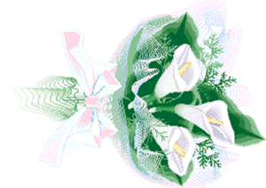
PHÒNG GIÁO DỤC VÀ ĐÀO TẠO QUẬN LONG BIÊN
TRƯỜNG TIỂU HỌC ÁI MỘ B
PHÂN MÔN: KỂ CHUYỆN
LỚP 2
Bài: Chiếc bút mực

Slide 2


Ôn bài cũ
Kể lại câu chuyện “Bím tóc đuôi sam”.

Slide 3
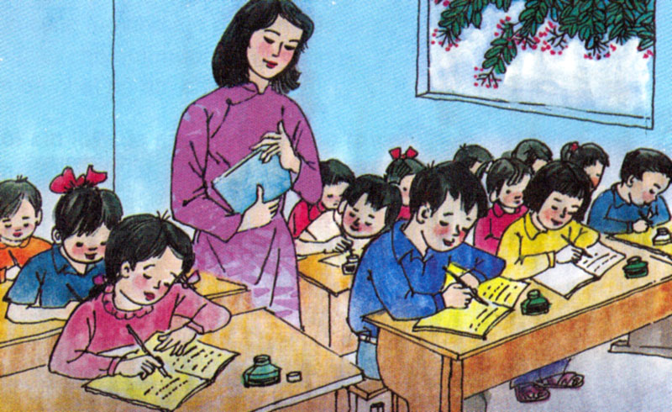

Slide 4
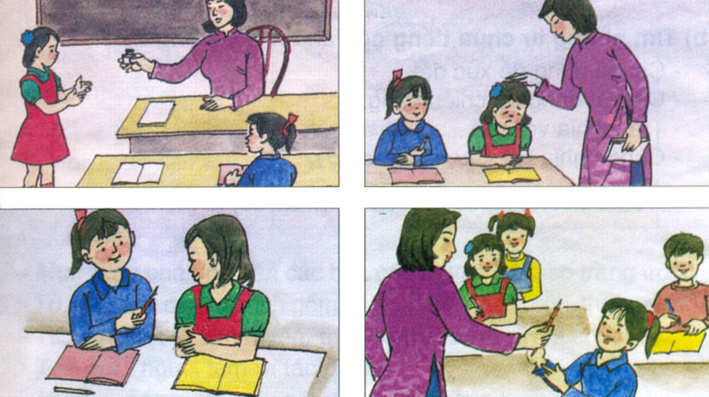
1. Dựa theo tranh, kể lại từng đoạn câu chuyện Chiếc bút mực
1
2
3
4

Slide 5
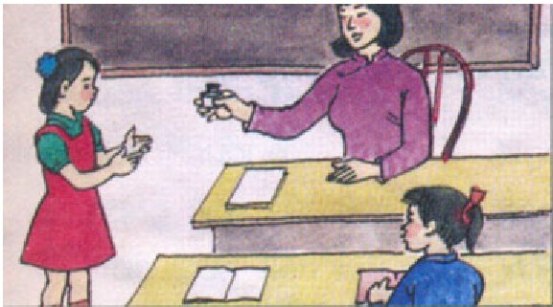
1
Cô giáo gọi Lan lên bàn cô lấy mực.

Slide 6
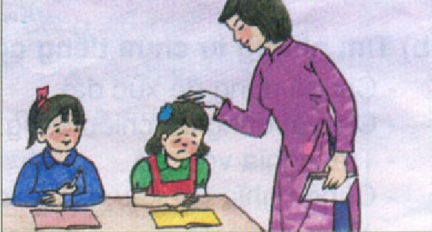
2
Lan khóc vì quên bút ở nhà.

Slide 7
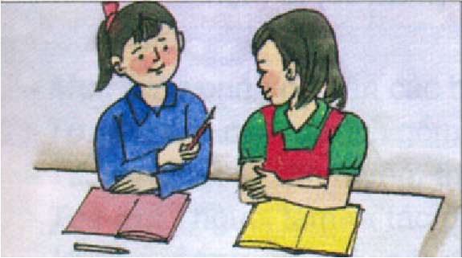
3
Mai đã lấy bút của mình cho Lan mượn.

Slide 8
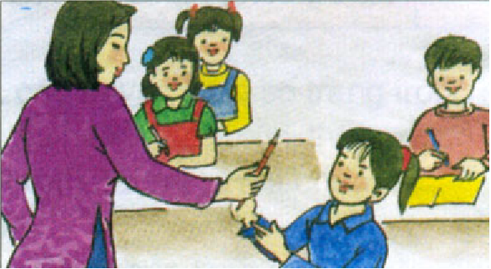
4
Cô giáo cho Mai viết bút mực. Cô đưa bút của mình cho Mai mượn.

Slide 9
Các tiêu chí nhận xét
+ Về nội dung: Kể có đủ ý không?
Kể có đúng trình tự không?
+ Về cách diễn đạt: Nói đã thành câu chưa?
Dùng từ có hợp không?
Đã biết kể bằng lời của mình chưa?
+ Về cách thể hiện: Kể có tự nhiên không?
Đã biết phối hợp lời kể với điệu bộ, nét mặt chưa?

Slide 10
2. Kể lại toàn bộ câu chuyện

Slide 11


Kể theo nhóm

Slide 12
Nào chúng mình cùng thi xem ai kể chuyện hay nhé!

Slide 13
Thi kể chuyện
Giọng kể: chậm rãi
Giọng Lan: buồn
Giọng Mai: dứt khoát, pha chút nuối tiếc
Giọng cô giáo: dịu dàng, thân mật.

Slide 14
Kính chúc thầy cô mạnh khỏe, hạnh phúc
Chúc các em chăm ngoan, học giỏi.

